Slide 1
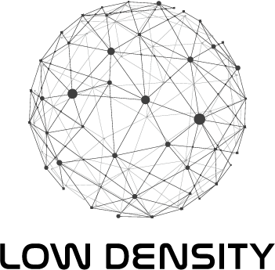
Low Density
Una alternativa descentralizada a la nube

Slide 2
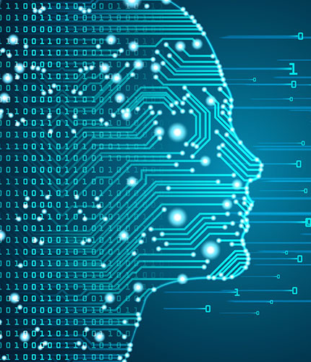
Introducción

Slide 3
Reto: El acceso global
La digitalización de los entornos laborales, acompañada por la demanda cada vez más alta por datos conectados, significa que ahora las empresas deben poder contar con sistemas robustos y que puedan ser accesibles para todos lo trabajadores. En este sentido, pocos sistemas se adaptan tanto a este esquema como la nube. Los esquemas híbridos y la pandemia han significado que ahora los trabajadores deben tener acceso a todas las herramientas de manera completamente remota, lo que se convertirá en un estándar a medida que los procesos de digitalización se expandan. En 2022 será clave que las empresas puedan garantizar este acceso de manera segura y confiable para alcanzar la mejor productividad, ya sea utilizando tecnologías como la nube u otras alternativas.

Slide 4
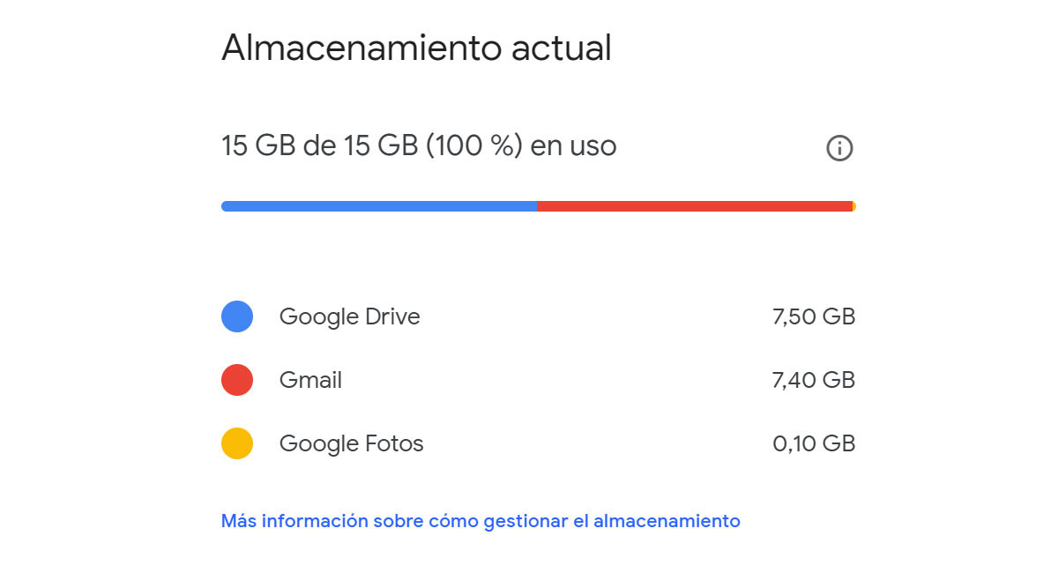
Situación B

Slide 5
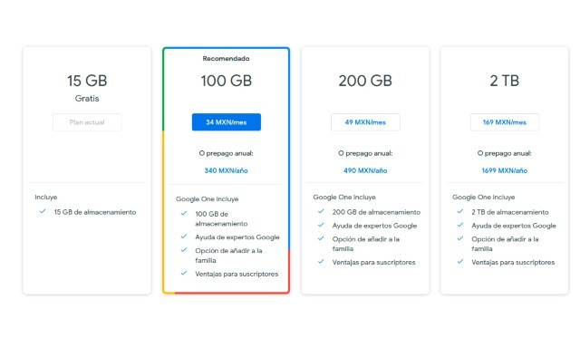

Slide 6
Solución

Slide 7

Abierto y transparente

Slide 8
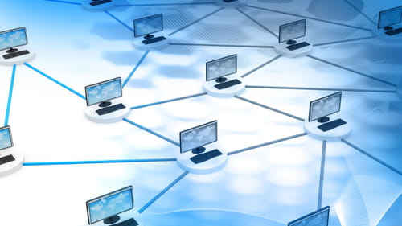
Ningún punto único de falla

Slide 9

Mayor seguridad a través de la inmutabilidad de los datos

Slide 10
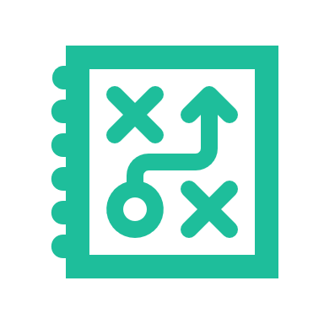
Alcance
Nuestro alcance seria global ya que el proyecto aprovecha, una tecnología en surgimiento que seria el Sistema de archivos interplanetario (IPFS)

Slide 11
